Slide 1
Dabas aizsardzība Latvijā: Meža īpašnieku skatījums
Latvijas Meža īpašnieku biedrība

Slide 2
Aprobežojumi
25% (384 tūkst. ha) no privātajiem un 30% (456.6 tūkst. ha) no valsts mežiem iekļauti kādā no aprobežoto teritoriju kategorijām.
Mežsaimnieciskās darbības būtiski aprobežojumi privātajos mežos 9%, bet valsts mežos 18%.
Mežsaimnieciskās darbības aizliegumi meža platībās pa īpašnieku kategorijām (tūkst.ha)
Avots: VMD

Slide 3
Īpaši aizsargājamās teritorijas
Avots: www.daba.gov.lv

Slide 4
+ Mikroliegumi
Avots: http://dziedava.lv

Slide 5
Natura 2000 Ziemeļeiropā
Avots: http://natura2000.eea.europa.eu/

Slide 6
Aizsargājamo teritoriju apjoms pieaug!

Slide 7
Aprobežojumu apjoms pieaug!

Slide 8
Aprobežojumu apjoms pieaug!

Slide 9
Kompensācijas
24 (!) miljoni eiro kompensācijām no LAP līdz 2020 gadam. Palielinoties aprobežotajām teritorijām pieprasītais kompensāciju apjoms pieaug.
Nav kompensācijas par daudzām aprobežotām teritorijām- piemēram, aizsargjoslām.
Vēl joprojām neadekvāti zems kompensāciju apmērs par aprobežojumiem

Slide 10
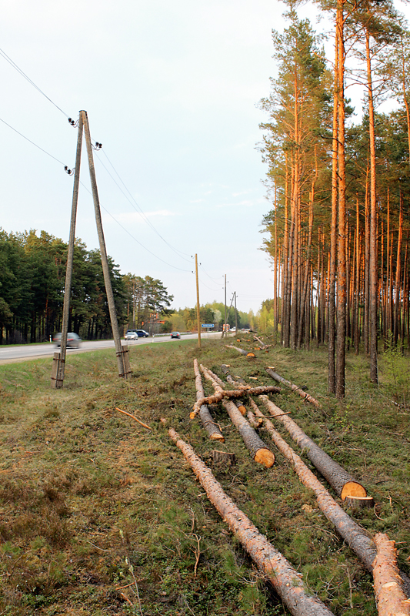
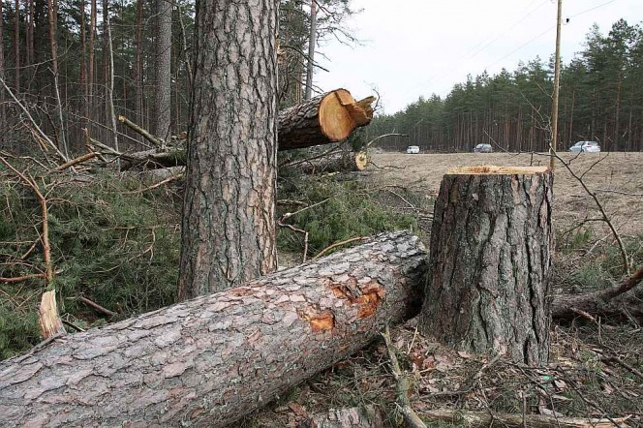
Vai adekvāti apsaimniekošanas režīmi?

Slide 11
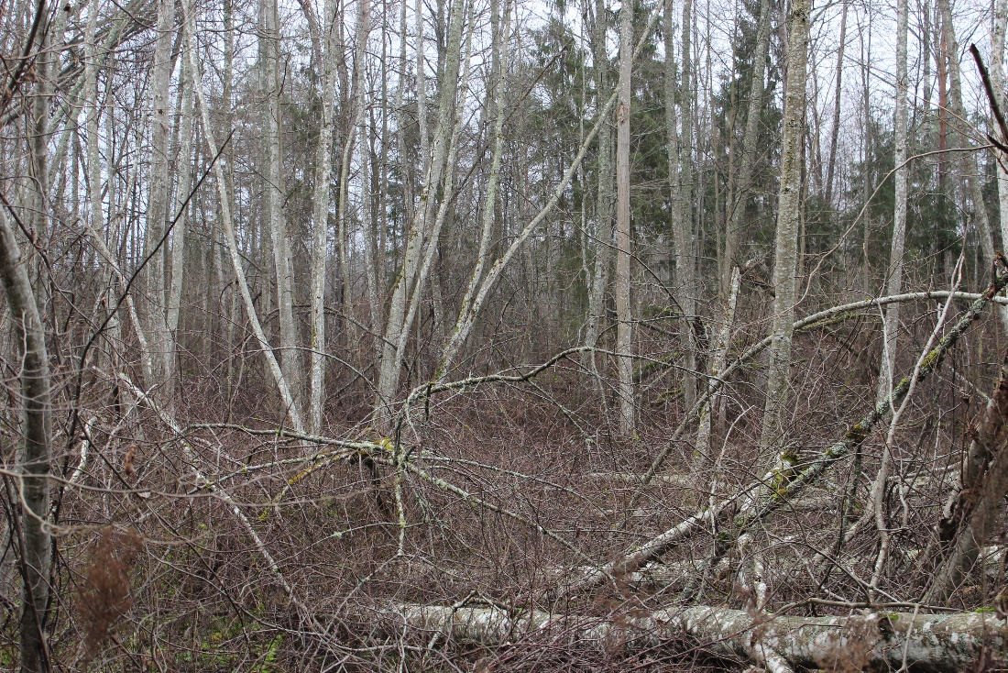
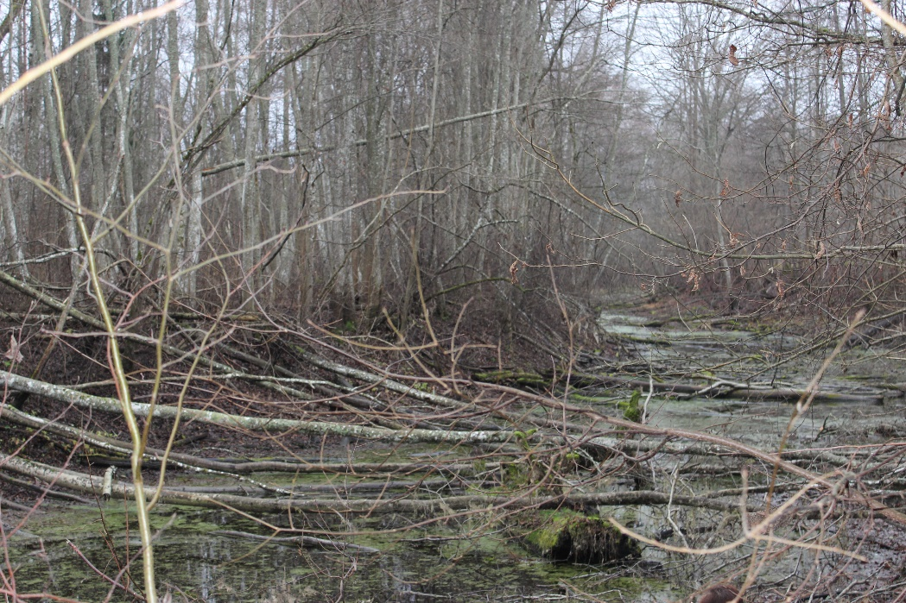
Vai adekvāti apsaimniekošanas režīmi?
Paldies deputātiem par atbalstu grozījumu veikšanā «Aizsargjoslu likumā»!

Slide 12
O.Nikodemus par aizaugšanu
Vai adekvāti apsaimniekošanas režīmi?
Abavas senlejas liela daļā bija bez kokiem. Pagājušā gadsimta 30. gadu fotogrāfijās redzam, ka Salacas ieleja ir bez mežiem. Varam droši teikt, ka ainava bija atklātāka.
http://www.lza.lv/index.php?option=com_content&task=view&id=609&Itemid=47

Slide 13
Biotopu kartēšana vai dabas skaitīšana?

Slide 14
Kā ar īpašnieku tiesībām piedalīties īpašuma apsekošanā, īpašnieki ziņo par gadījumiem, kad īpašniekam tiek atteikts piedalīties apsekošanā.
Vai var kvalitatīvi kartēt, ja dienā ekspertam jāapseko 80 ha meža?

Slide 15
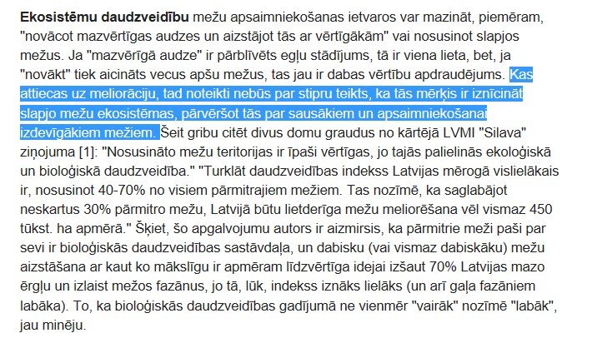
Kas attiecas uz meliorāciju, tad noteikti nebūs par stipru teikts, ka tās mērķis ir iznīcināt slapjo mežu ekosistēmas, pārvēršot tās par sausākiem un apsaimniekošanai izdevīgākiem mežiem.

Slide 16
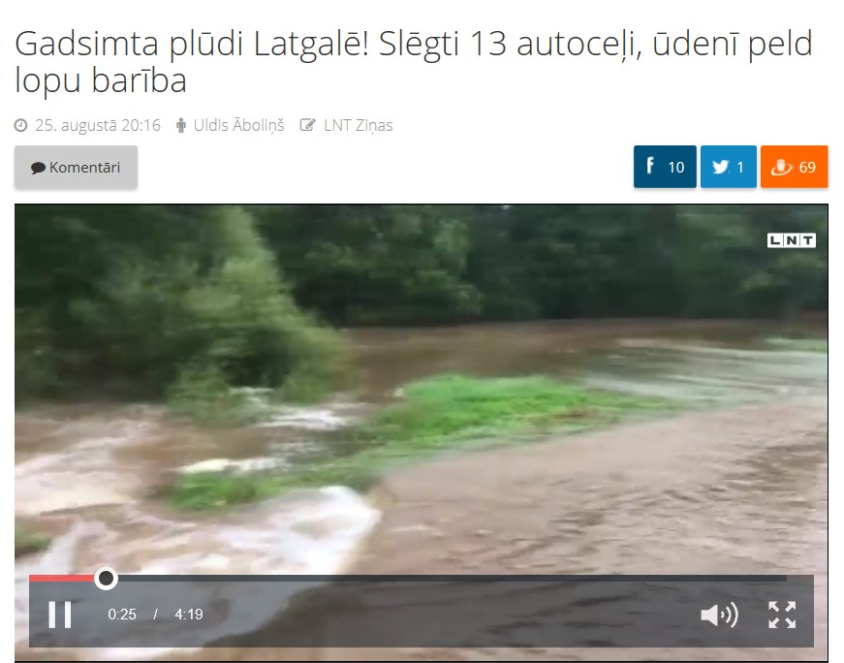
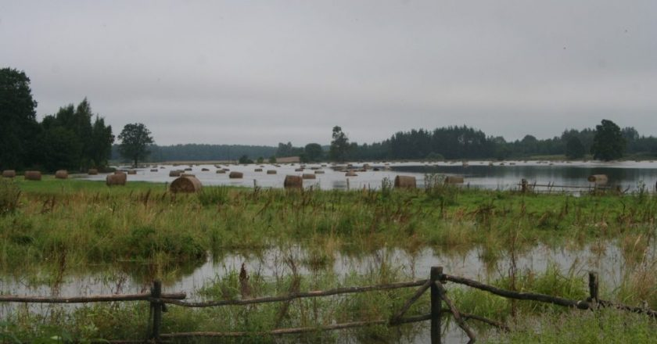

Slide 17
Turpmāk risināmie jautājumi
Līdz biotopu kartēšanas beigām jānolemj, cik daudz Latvija var atļauties uzturēt aprobežotas teritorijas (ne tikai kompensācijas, arī ienākumu zudums mājsaimniecībās un neiegūtie nodokļi valsts budžetā)
Jāpārnes normatīvā akta (Meža likuma) līmenī uzstādījumi no politikas plānošanas dokumentiem (Meža un saistīto nozaru attīstības pamatnostādnes 2015.-2020.gadam) - Koksnes audzēšanai un ieguvei pieejamās platības nesamazinās
Principa- «vērtīgu iekšā mazākvērtīgu ārā» ieviešana

Slide 18
Turpmāk risināmie jautājumi:
2. Jāuzsāk darbs pie optimālu režīmu izstrādes aizsargājamo teritoriju apsaimniekošanai. Dabas aizsardzība caur apsaimniekošanu, nevis dabas aizsardzība- nekā nedarīšana.
Meža un saistīto nozaru attīstības pamatnostādnes 2015.-2020.gadam
1.1.3.8. Izstrādāt optimālos ĪADT, mikroliegumu, to buferzonu un vides un dabas resursu aizsargjoslu apsaimniekošanas nosacījumus (režīmus)
31.12.2019.

Slide 19
Paldies!

